Slide 1
TRƯỜNG THPT THỦ THIÊM Tổ: Lịch Sử Chủ đề: TÂY ÂU TRUNG ĐẠI (Thế kỷ V - XIV) 2 tiết
Thực hiện & Biên soạn: Nguyễn Hoa Mai
Hình thức học: Sơ Đồ Tư Duy
Thủ Thiêm, ngày 03 tháng 11 năm 2018

Slide 2
SƠ ĐỒ TƯ DUY
TÂY ÂU TRUNG ĐẠI
Hình thành – Phát triển chế độ phong kiến
Phát Kiến địa lý
Phong trào Văn hóa Phục hưng

Slide 3
SƠ ĐỒ TƯ DUY
Hình thành và phát triển chế độ phong kiến
Hình Thành
Phát triển

Slide 4
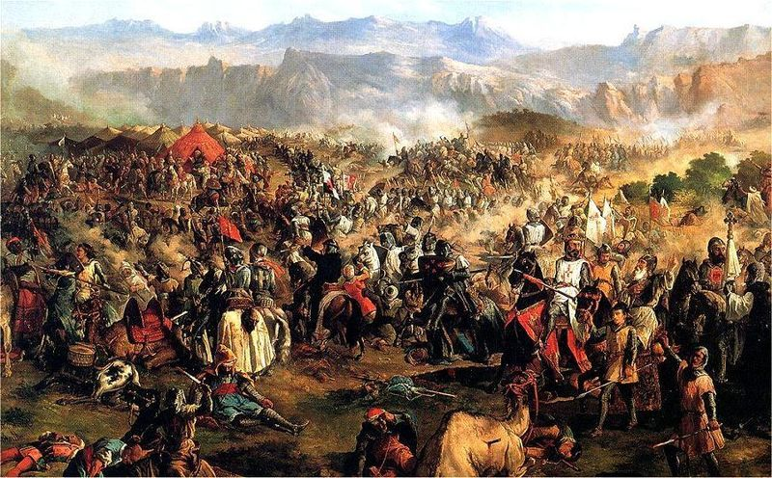
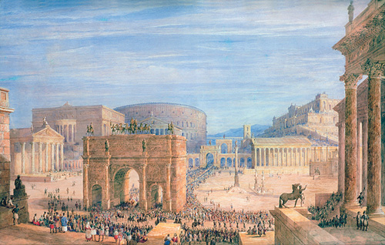
HÌNH THÀNH CHẾ ĐỘ PHONG KIẾN
Từ thế kỷ thứ III đến thế kỷ thứ V, đế quốc Rô – ma khủng hoảng => diệt vong.
Người Giecman tấn công
Đế quốc Rô-ma bị diệt vong

Slide 5
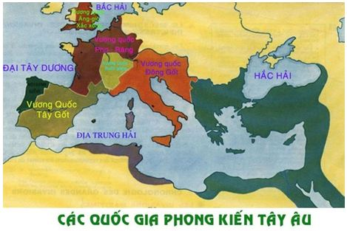
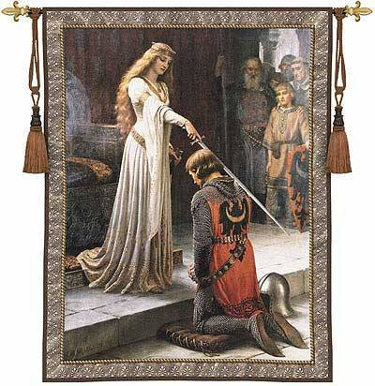
HÌNH THÀNH CHẾ ĐỘ PHONG KIẾN
Người Giecman thành lập nhiều vương quốc mới => quí tộc vũ sĩ (Vua, quan)

Slide 6
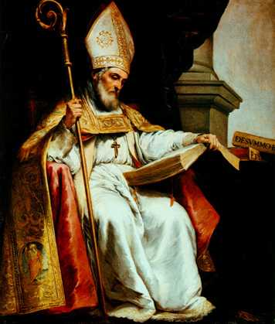
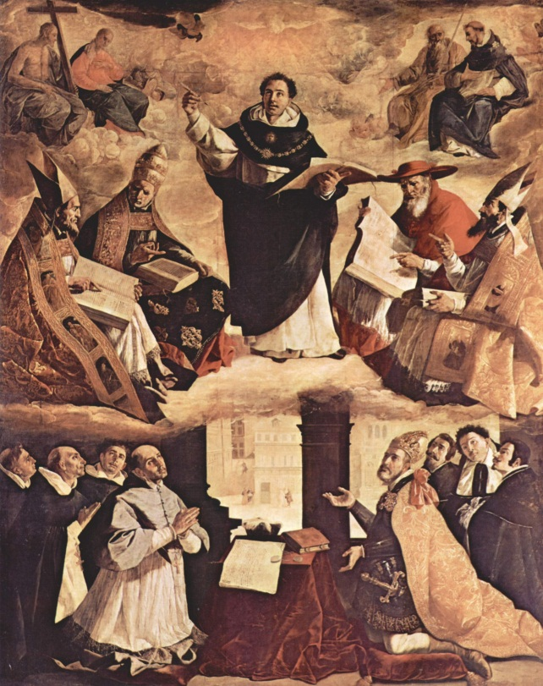
HÌNH THÀNH CHẾ ĐỘ PHONG KIẾN
Người Giecman tiếp thu Kito giáo => Quí tộc tăng lữ
Đức giáo hoàng
Giới tăng lữ

Slide 7
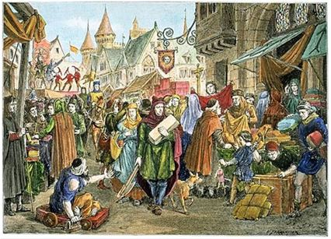
HÌNH THÀNH CHẾ ĐỘ PHONG KIẾN
Quan hệ sản xuất phong kiến hình thành => Lãnh chúa – nông nô

Slide 8
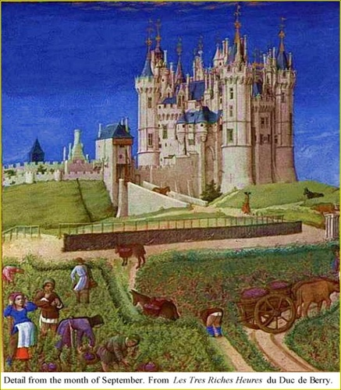
HÌNH THÀNH CHẾ ĐỘ PHONG KIẾN
Lãnh địa phong kiến => Đơn vị chính trị, kinh tế chế độ phong kiến phân quyền.

Slide 9
HÌNH THÀNH CHẾ ĐỘ PHONG KIẾN
Chính trị: Lãnh chúa là vua của lãnh địa có quân đội, luật pháp, tòa án, thuế, tiền tệ… riêng
Kinh tế: Đóng kín tự cấp, tực túc
Xã hội:
Nông nô: Lệ thuộc lãnh chúa
Lãnh chúa: sống xa hoa dựa trên bóc lột nông nô

Slide 10
HÌNH THÀNH CHẾ ĐỘ PHONG KIẾN
Sự xa hoa của quý tộc

Slide 11
HÌNH THÀNH CHẾ ĐỘ PHONG KIẾN
Nông nô

Slide 12
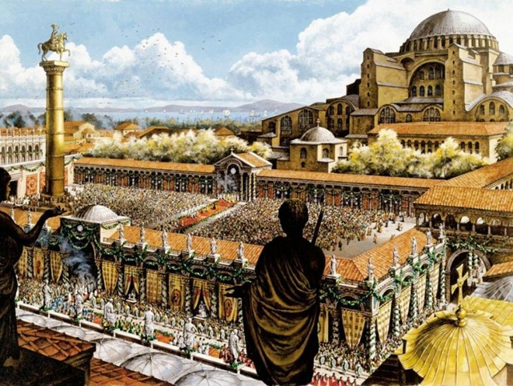
Phát triển chế độ phong kiến
Thành thị: Kinh tế hàng hóa, sản xuất, buôn bán trao đổi phát triển.
=> Trở thành trung tâm thương mại

Slide 13
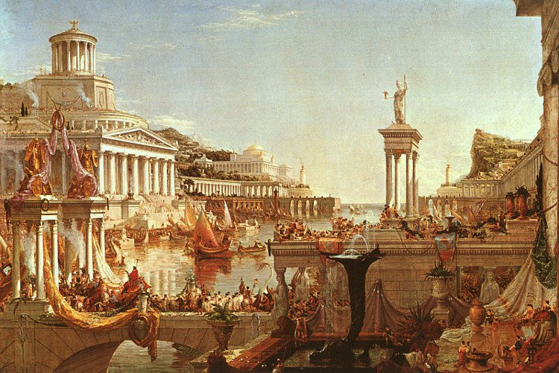
Phát triển chế độ phong kiến
Vai trò của Thành thị: Phá vỡ kinh tế tự nhiên, tạo điều kiện kinh tế hàng hóa phát triển
Xóa bỏ chế độ phân quyền, phát triển tự do.

Slide 14
Phát kiến địa lý
Phát kiến địa lý
Nguyên nhân
Phát kiến
Hệ quả

Slide 15
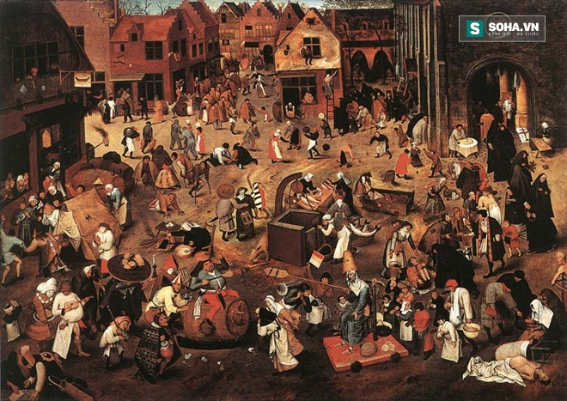
Nguyên nhân
Sản xuất phát triển => nhu cầu về hương liệu, vàng bạc, thị trường.
Con đường mới giao lưu, buôn bán (Tây Á và Địa Trung Hải)

Slide 16
Nguyên nhân
Khoa học kỹ thuật hàng hải phát triển

Slide 17
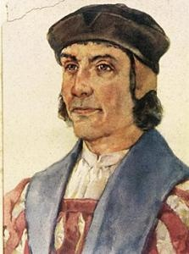
Phát kiến
Mủi Hảo Vọng (1487)
Bartolomeu Dias

Slide 18
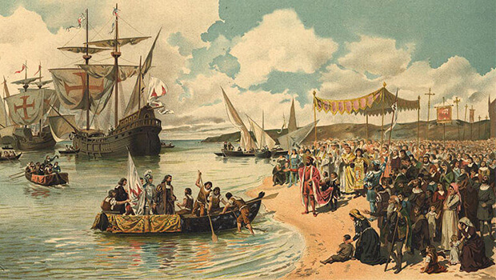
Phát kiến
Vasco Da Gama đến Ấn Độ
Vasco Da Gama

Slide 19
Phát kiến
Christopher Columbus và Châu Mỹ

Slide 20
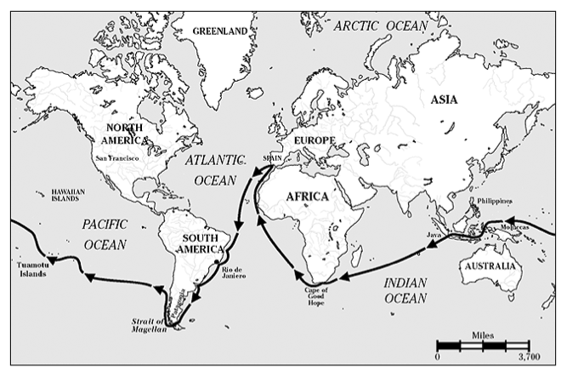
Phát kiến
Magellan
Lược đồ vòng quanh thế giới bằng đường biển của Magellan

Slide 21
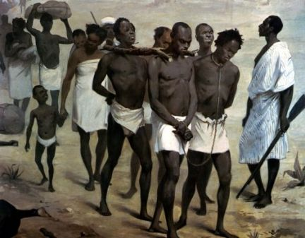
Hệ quả
Tìm ra con đường mới, dân tộc mới => thị trường thế giới mở rộng
Đẩy nhanh sự tan rã của chế độ phong kiến => chủ nghĩa tư bản ra đời
Cướp bóc thuộc địa và buôn bán nô lệ.

Slide 22
Phong trào Văn hóa Phục hưng
Phong trào Văn hóa Phục hưng
Nguyên nhân
Nội dung
Ý nghĩa

Slide 23
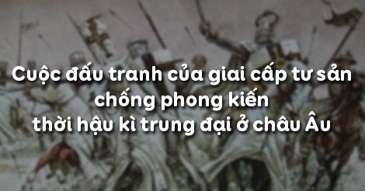
Nguyên nhân
Giai cấp tư sản có thế lực kinh tế, chưa có địa vị xã hội.
Tư tưởng lỗi thời phong kiến kìm hãm sự phát triển của giai cấp tư sản.

Slide 24
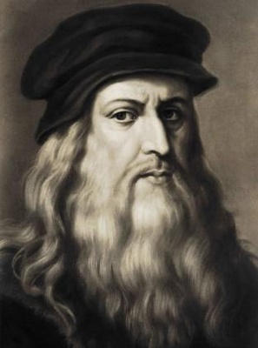
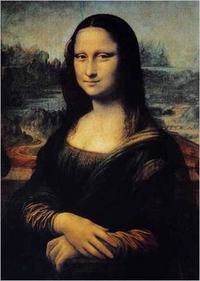
Nội dung
Khôi phục tinh hoa văn hóa cổ đại Hy Lạp, Rô – ma
Xây dựng nền văn hóa mới đề cao giá trị con người => quyền tự do cá nhân, coi trọng khoa học, kỹ thuật.
Sự phát triển về hội họa.
Leonardo Da Vinci
Mona Lisa

Slide 25
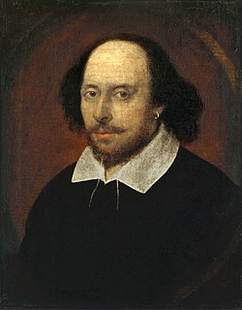
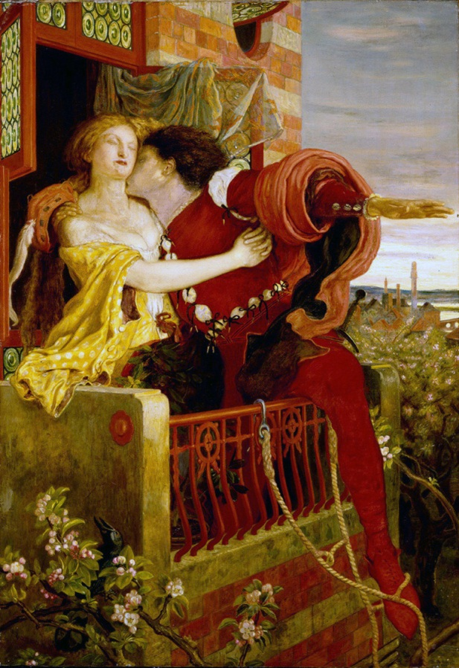
Nội dung
Sự phát triển về văn học.
William Shakespeare
Tác phẩm Romeo & Juliet

Slide 26
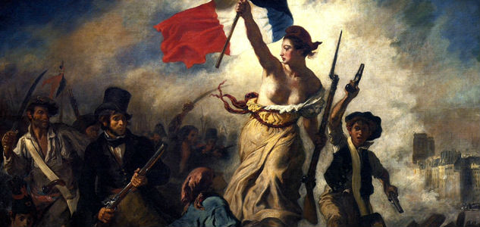
Ý nghĩa
Lên án giáo hội Ki-tô, tấn công trật tự phong kiến, đề cao tự do, xây dựng thế giới quan tiến bộ.
Là cuộc đấu tranh của giai cấp tư sản chống chế độ phong kiến trên mặt trận văn hóa, tư tưởng.

